Slide 1
2장-웹 프로그래밍 기초

Slide 2
TOC
개발 환경 구축
컨테이너 설치
간단한 JSP

Slide 3
개발 환경
필요 프로그램
JDK : 자바 개발 도구 (자바 5 이상 필요)
웹 컨테이너 : tomcat8과 같은 컨테이너
코드 편집기 : 문서 편집기나 이클립스와 같은 개발 툴
JDK 설치 후 환경 변수
JAVA_HOME 환경 변수 설정

Slide 4
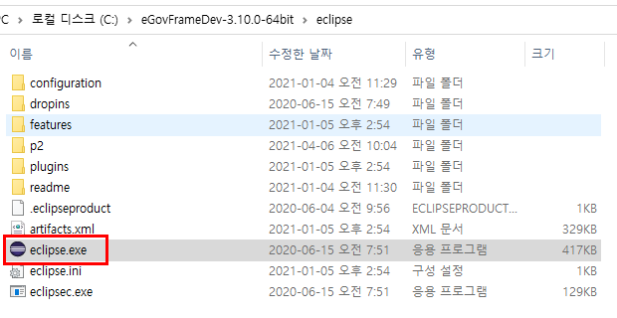

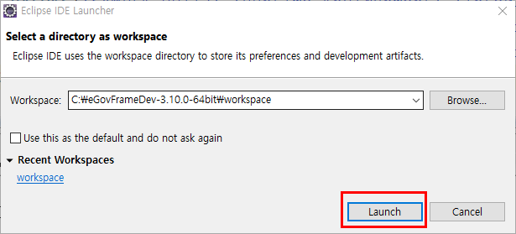
eGovFrameDev-3.10.0-64bit.exe 설치
eGovFrameDev-3.10.0-64bit.exe를 더블클릭하여 설치한다.
다음의 경로로 이동한 후 eclipse.exe를 실행한다.

Slide 5
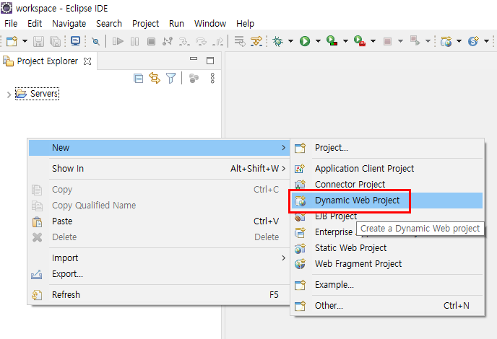
Dynamic Web Project를 생성한다.

Slide 6
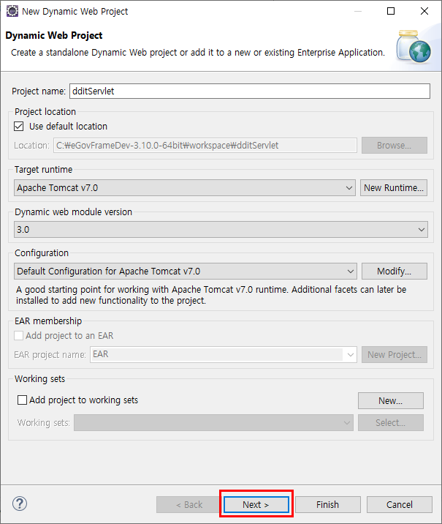
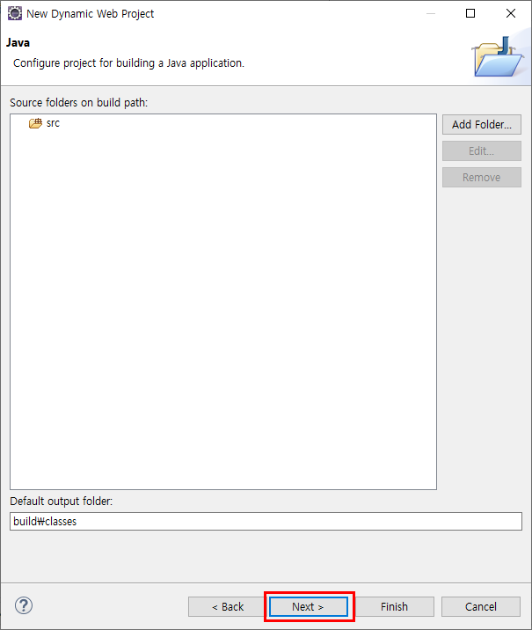
Next

Slide 7
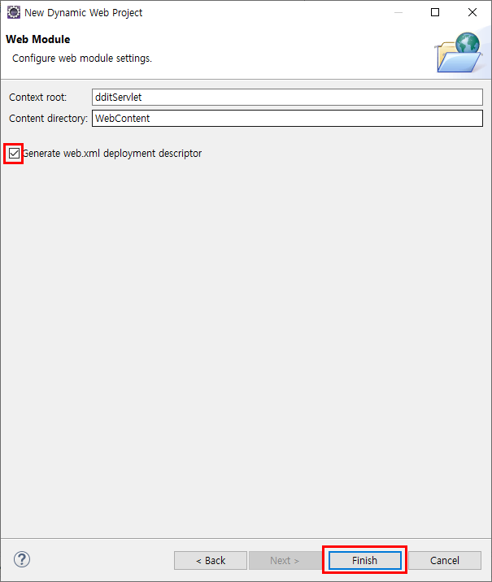
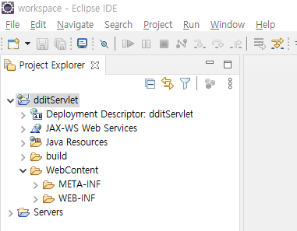
Finish

Slide 8
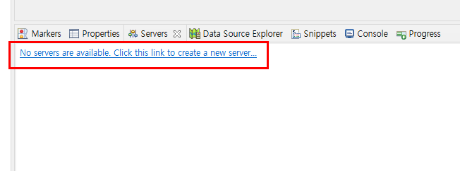
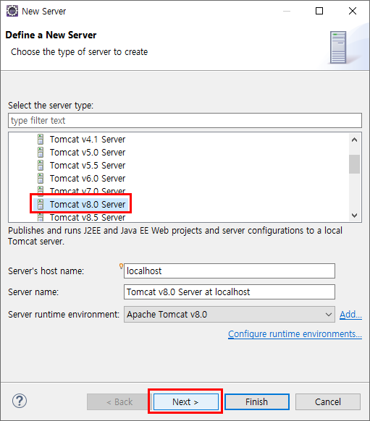
Tomcat v8.0 Server

Slide 9
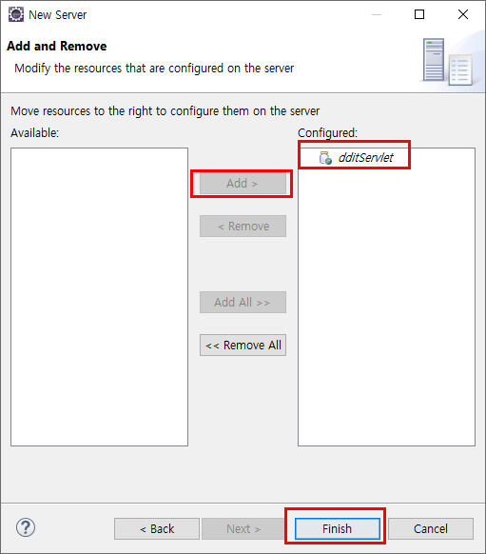
dditServlet 추가

Slide 10
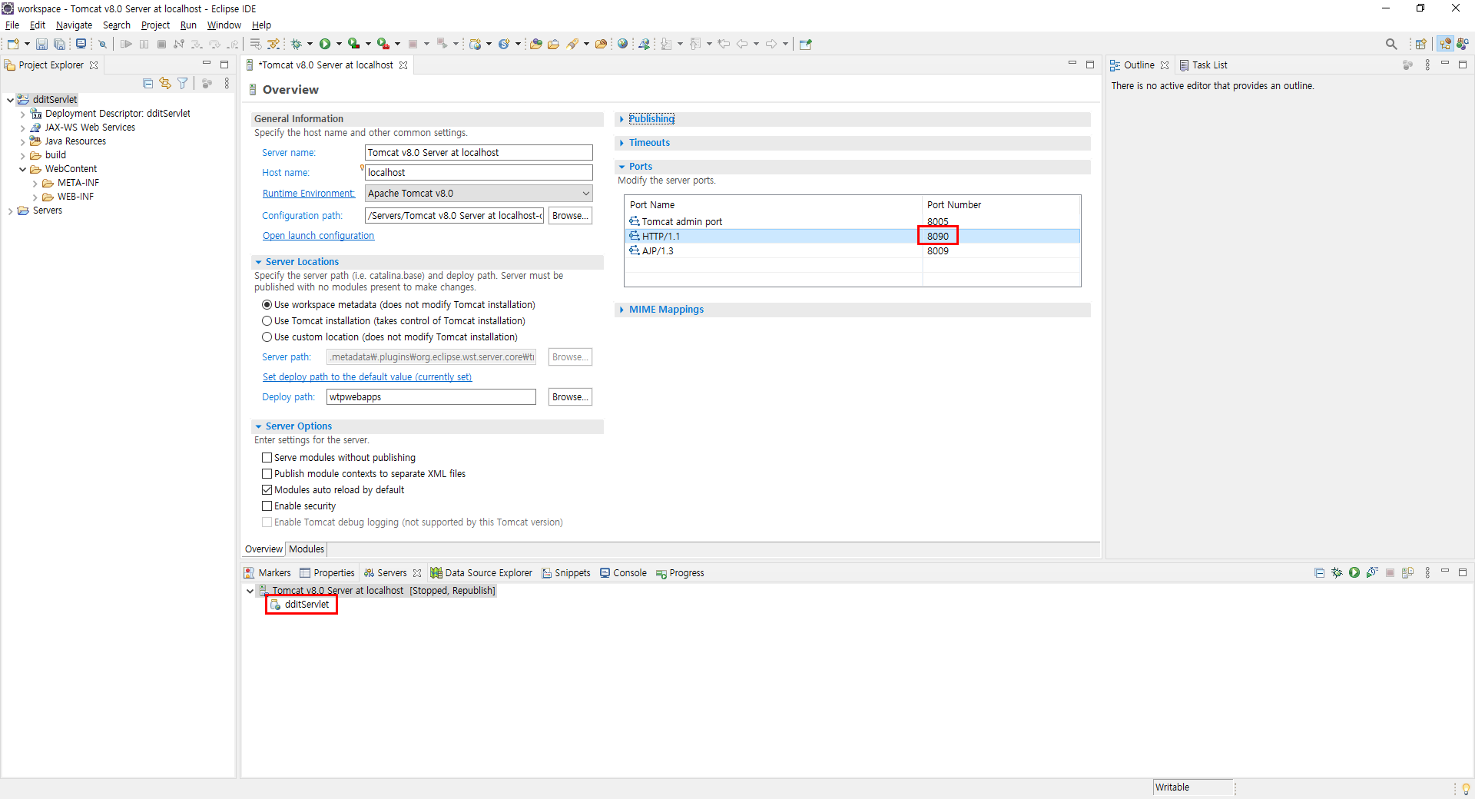
포트변경
* 각 서버 프로그램은 클라이언트가 연결할 때 다른 서버 프로그램과 구분할 수
있도록 포트(port)라는 것을 사용한다. 포트는 숫자로 된 번호로서 서버 프로그램
마다 구분되는 포트 번호를 사용하며, 클라이언트는 IP 주소와 함께 포트 번호를
사용해서 원하는 서버 프로그램에 연결하게 된다.

Slide 11
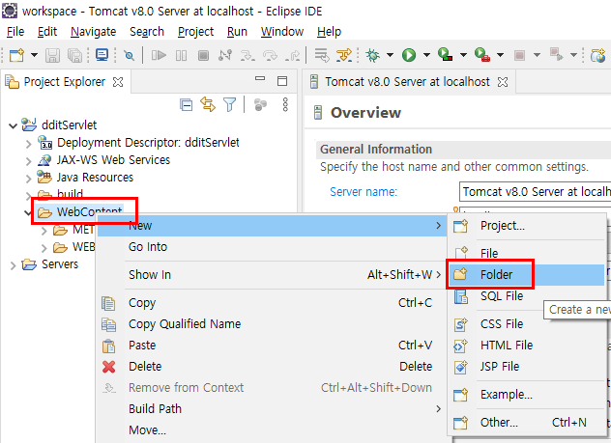
chapter02 폴더 생성

Slide 12
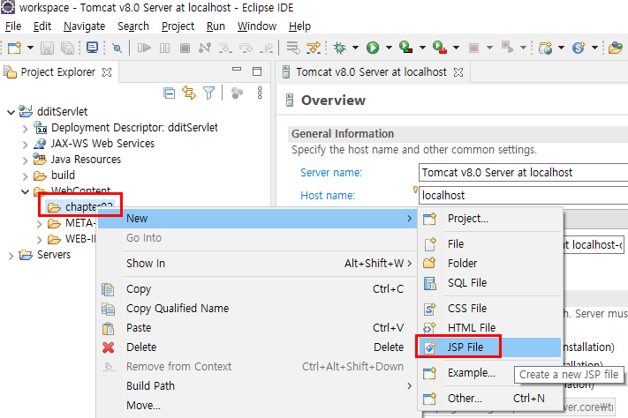
hello.jsp 파일 생성

Slide 13
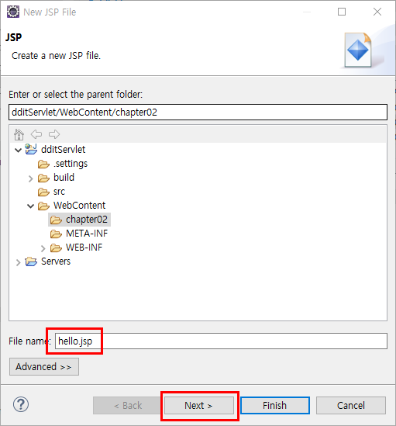
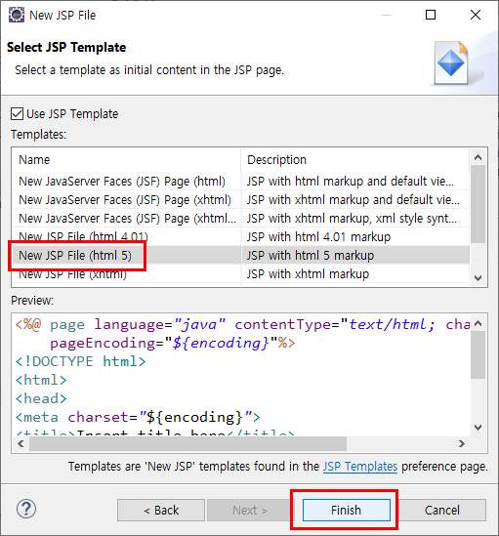
hello.jsp 파일 생성

Slide 14
Hello.jsp
<%@ page language="java" contentType="text/html; charset=UTF-8"
pageEncoding="UTF-8"%>
<!DOCTYPE html>
<html>
<head>
<meta charset="UTF-8">
<title>헬로 jsp</title>
</head>
<body>
<%
String str = "헬로 jsp!!";
%>
<h2><%=str%></h2>
</body>
</html>

Slide 15
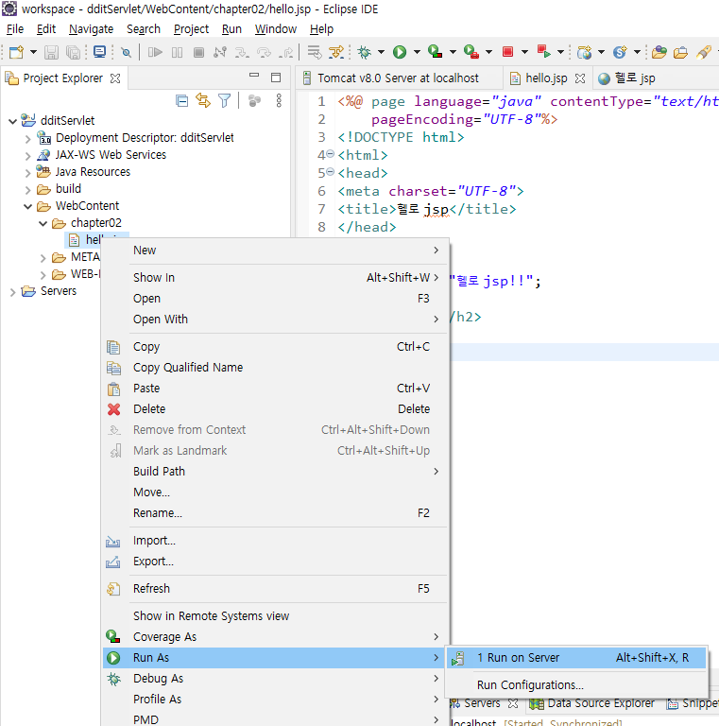
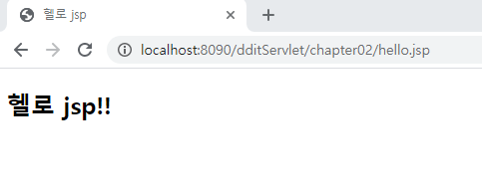
Run on Server

Slide 16
웹 어플리케이션 개발 퀵 스타트
1단계, 웹 어플리케이션 디렉터리 생성
2단계, 간단한 JSP 작성하기
3단계, 실행

Slide 17
1단계, 웹 어플리케이션 디렉터리 생성
웹 어플리케이션 디렉터리 생성
[웹컨테이너]\webapps 디렉터리에 웹 어플리케이션 디렉터리 생성
웹 어플리케이션 디렉터리는 URL의 경로와 관련
예
[톰캣]\webapps\ 디렉터리에 chap02 디렉터리 생성
이 디렉터리는 http://localhost:8080/chap02 와 매칭

Slide 18
2단계, JSP 작성
chap02\now.jsp 파일 작성
<%@ page contentType="text/html; charset=euc-kr" %>
<%@ page import="java.util.Date" %>
<%
Date now = new Date();
%>
<html>
<head><title>현재 시간</title></head>
<body>
현재 시각:
<%= now %>
</body>
</html>
디렉티브(설정정보)
스크립트릿(scriptlet)
표현식(expression)
JSP 코드를 작성하는 주된 목적은 웹 브라우저를 보여 줄 HTML 문서를 생성
하는 것임. 대부분의 JSP 코드는 HTML을 생성함
* JSP 코드는 크게 설정 부분과 응답 생성 부분으로 구성됨

Slide 19
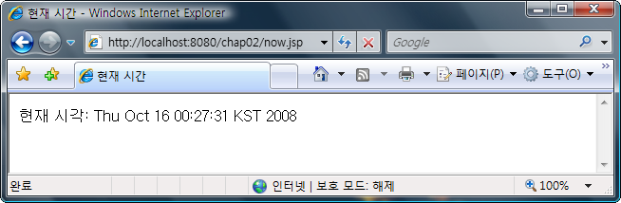
3단계, JSP 실행
JSP 실행
http://localhost:8080/chap02/now.jsp [톰캣]\webapps\chap02\now.jsp가 실행됨

